Slide 1
mysql进阶
主讲 : 传智.吴六奇

Slide 2
mysql介绍
什么是数据库？
  数据库是按照一定的数据结构来组织，存储和管理数据的软件系统。
数据库分类：
  层次结构数据库
  网状结构数据库
  关系结构数据库
主流数据库：
  mysql，mssql, oracle, infomix, db2, sybase等。

Slide 3
mysql是一种关系数据库
SQL是“结构化查询语言”的标准
关系数据库的基本特征（表现）：
数据存储的本质和表现 ：
关系数据库的常用基本术语
  数据data
  数据库database
  数据库管理系统dbms
  表（数据表）table
  字段field，列column
  行row，记录record

Slide 4
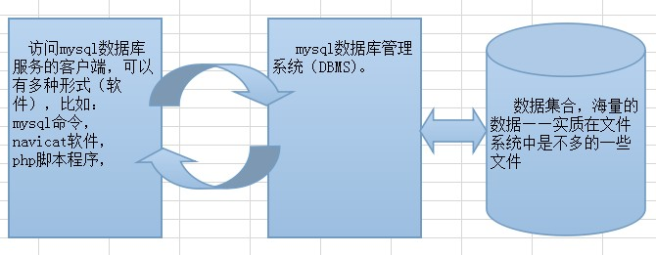
mysql数据库应用系统的基本结构

Slide 5
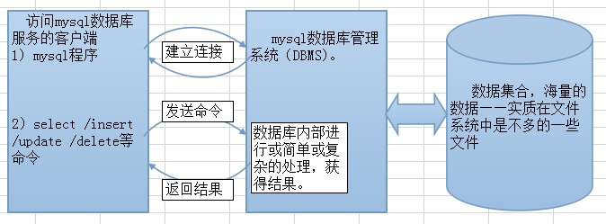
mysql数据操作的基本模式（流程）

Slide 6
启动/停止mysql数据库服务
命令行模式：net start/stop mysql
服务模式：控制面板〉管理工具〉服务〉mysql >启动/停止

Slide 7
登录/退出mysql数据库系统
登录（形式1）：
  mysql -h服务器地址 -u登录名 -P端口号 -p
登录（形式2）：
  mysql --host=服务器地址 --user=用户名 --port=端口 --password
退出：
  quit; 或 exit;

Slide 8
mysql备份/恢复数据
备份：
  mysqldump -h服务器地址 -u登录名 -P端口号 -p 数据库名>文件名
恢复：
  mysql -h服务器地址 -u登录名 -P端口号 -p 数据库名<文件名

Slide 9
基础语法规定
注释
  单行注释： #注释内容
  单行注释： -- 注释内容（注意，两个“--”之后有一个空格）
  多行注释： /*注释内容*/
语句行：
  一条语句通常用一个分号(;)结束；也可以通过"delimiter 新结束符" 命令来设定新的结束符。
大小写：
命名（标识符）规则：

Slide 10
数据库定义语句
创建数据库
  create [if not exists] 数据库名 [character set=字符集] [collate=校对集];
修改数据库
  alter database 数据库名 character set=新字符集 collate=新校对集;
删除数据库
  drop database [if exists] 数据库
其他：
  进入（使用）某个数据库；显示所有数据库；显示某数据库的创建语句

Slide 11
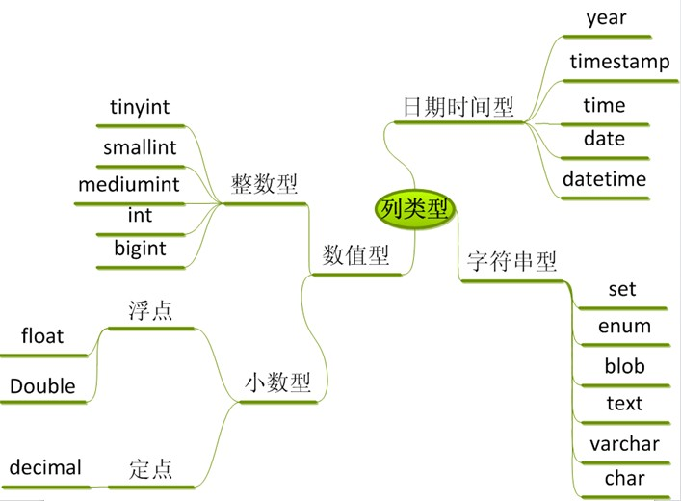
数据类型

Slide 12
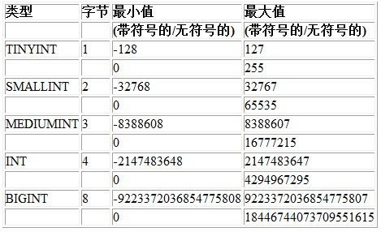
数据类型-整数类型
tinyint(1), smallint(2), mediumint(3),int(4), bigint(8)。括号中表示该类型所占空间的长度（字节数）
整数类型通用设定形式： 类型名[(M)] [unsigned] [zerofill]。

Slide 13
数据类型-小数类型
单精度浮点型：
  float，范围大约是-3.4E+38到-1.1E-38、0和1.1E-38到3.4E+38
双精度浮点型：
  double，范围大约是-1.7E+308到-2.2E-308、0和2.2E-308到 1.7E+308。 real是double的别名。
定点型：
  decimal，也可以写成：dec，numeric，fixed（当然后3者尽量不用）。decimal类型整数最大65位，小数最大30位（均以10进制计）

Slide 14
数据类型-字符类型
定长字符串char：
  不足设定值，则右侧自动填空格；最大255个字符，有编码问题
变长字符串varchar：
  最大65532个字节，实际还得考虑一行的其他字段所占的长度，因为一行的最大长度是65534个字节，有编码问题
定长二进制字符串binary：
  类似char，只是按“字节”存字符数据，最大255个字节，无编码问题
变长二进制字符串varbinary：
  类似varchar，只是按“字节”存字符数据，最大65532个字节，无编码问题

Slide 15
数据类型-字符类型
文本列类型text：
  用于存储普通文本，不受行的最大长度的限制，同类还有：tinytext, mediuntext, longtext
二进制列类型blob：
  用于存储二进制字节内容，不受行的最大长度的限制，同类的还有：tinyblob, mediumblob, longblob
枚举类型enum：
  enum('value1', 'value2', ... )
set类型
  set('value1', 'value2', ...)

Slide 16
数据类型-时间日期类型
date类型：
  支持的范围为'1000-01-01'到'9999-12-31'
time类型：
  支持的范围是'-838:59:59'到'838:59:59'
datetime类型：
  支持的范围是'1000-01-01 00:00:00'到'9999-12-31 23:59:59'
timestamp类型：
  时间戳，就是表示“当前时刻”，用于INSERT或UPDATE操作时自动获得当前时间
year类型： 四位字符串，范围为'1901'到'2155'

Slide 17
创建表
基本形式：
  create table [if not exists] 表名 (字段列表 [，索引或约束列表]) [表选项列表]；
  字段列表：多个字段的定义项，相互之间用逗号隔开；
    字段定义形式：字段名 字段类型 [字段属性列表]
  索引列表：多个索引的定义项，相互之间用逗号隔开，可选。
  约束列表：多个约束的定义项，相互之间用逗号隔开，可选。
  表选项列表：多个表选项的设定项，相互之间用逗号或空格隔开，可选。

Slide 18
创建表
字段定义形式：字段名 字段类型 [字段属性列表]
  字段属性如下：
  primary key：设定为主键。主键的本质是表示“该表中该字段值可以唯一确定某行数据”，并具有2个隐含含义：唯一性，不为空。
  unique key：设定为唯一（键），即表中所有行的的数据在该字段中的值不能有重复。
  not null | null：设定该字段是否可空（可以放置空值null），默认不设置就是表示可为空。
  auto_incement：设定自增长，表示一个整数类型的字段的值可以“自动递增取值”，设置后其必须同时设置为一个“key”。
  default 默认值：设定默认值，表示当插入新数据的时候如果该字段没有给值，就会自动使用该默认值。

Slide 19
创建表
索引
  索引是什么？
  普通索引：key(字段名), 或 index(字段名)
  唯一索引：unique [key] (字段名)
  主键索引：primary key (字段名)
  全文索引：fulltext [index] (字段名)

Slide 20
创建表
约束
  约束是什么？就是对数据的“限制”，也就是要求。要求数据符合什么样一个条件，以保证其合理性。
  主键约束：[constraint] primary key (字段名1[，字段名2,...])
  外键约束：[constraint] foreign key (字段名1[，字段名2,...]) references 表名(字段名1[，字段名2,...]）
  唯一约束：[constraint] unique [index] (字段名1[，字段名2,...])
  非空约束：not null；只能在字段上使用。
  默认约束：defalut 默认值；只能在字段上使用。

Slide 21
创建表
表选项
  ENGINE=存储引擎名
  CHARACTER SET=要使用的编码名
  COLLATE=要使用的校对集名
  auto_increment = 自增长字段的起始值
  comment='表的注释说明文字'

Slide 22
修改表
添加字段：alter table 表名 add [column] 新字段名 字段类型 [字段属性列表]；
修改字段（并可改名）：alter table 表名 change [column] 旧字段名 新字段名 新字段类型 [新字段属性列表]；
修改字段（只改属性）：alter table 表名 modify [column] 字段名 新字段类型 [新字段属性列表]；
修改字段名：灰常灰常抱歉，没有这个功能！
删除字段：alter table 表名 drop [column] 字段名；
添加普通索引：alter table 表名 add index [索引名] (字段名1[，字段名2,...])；
添加主键索引：alter table 表名 add primary key (字段名1[，字段名2,...])；
添加唯一索引：alter table 表名 add unique (字段名1[，字段名2,...])；
添加字段默认值：alter table 表名 alter [column] 字段名 set default 默认值；
删除字段默认值：alter table 表名 alter [column] 字段名 drop default；

Slide 23
其他表相关语句
删除表：drop table [if exists] 表名
显示所有表: show tables；
显示某表的结构: desc 表名； 或：describe 表名；
显示某表的创建语句：show create table 表名；
重命名表：rename table 旧表名 to 新表名；
从已有表复制表结构：create table [if not exists] 新表名 like 原表名;
从已有表复制表结构：create table [if not exists] 新表名 select * from 原表名 where 1<>1

Slide 24
数据库设计3范式
第一范式（1NF）：原子性，数据不可再分
  一个表中的数据（字段值）不可再分
第二范式（2NF）：唯一性，消除部分依赖
  一个表中的每一行必须唯一可区分，且非主键字段值完全依赖主键字段值
第三范式（3NF）：独立性，消除传递依赖
  使一个表中的任何一个非主键，完全独立地依赖于主键，而不能又依赖于另外的非主键

Slide 25
插入数据
3种语法形式
形式一：
  insert [into] 表名 [（字段名1，字段名2，....）] values (值表达式1，值表达式2，....), (.....), ....；
形式二：
  insert [into] 表名 set 字段名1=值表达式1，字段名2=值表达式2，....；
形式三：
  insert [into] 表名 [（字段名1，字段名2，....）] select 字段名1，字段名2，.... from 其他表名；

Slide 26
删除数据
基本语法形式：
  delete from 表名 [where条件] [order排序] [limit限定]
说明：
  where条件可选，但通常都必须有，用来删除满足条件的数据；如果没有设定条件，则会删除所有数据。
  order排序可选，通常不需要，用来指定按设定的数据顺序删除。
  limit限定可选，通常不需要，用来限定删除哪些行的数据（指第几行开始的多少条）。
其他类似删除数据语句
  truncate语句：truncate [table] 表名；用于直接删除整个表（结构）并重新创建该表

Slide 27
修改数据
基本语法形式：
  update table 表名 set 字段名1=值表达式1，字段名2=值表达式2，....[where条件] [order排序] [limit限定]
解释说明
  修改是以“行”为单位的，一行数据要么修改成功，要么没有修改。
  where条件可选，但通常都必须有，用来修改满足条件的数据；如果没有设定条件，则会修改所有数据。
  order排序可选，通常不需要，用来指定按设定的数据顺序修改。
  limit限定可选，通常不需要，用来限定修改哪些行的数据（指第几行开始的多少条）。

Slide 28
基本查询语句
语法形式：
  select [all | distinct] 字段或表达式列表 [from子句] [where子句] [group by子句] [having子句] [order by子句] [limit子句]；
[all | distinct]：
  表示是否返回取得的数据中的“重复行”。all表示会返回重复行，distinct表示不返回重复行
字段或表达式列表
  形式： 字段或表达式1 [as] [别名1]， 字段或表达式2 [as] [别名2]， ....
from子句：表示从哪个（或哪些）表中取得数据

Slide 29
查询语句-where子句
算术运算符：
  +, -， *， /， %。
比较运算符：
  >， >=， <， <=， =（等于）， <>（不等于）， !=（不等于）
布尔值和空值（null）的判断：
  XX is true, XX is false, XX is null, XX is not null
between语法：
  字段名 between 小值 and 大值（表示该字段的值在给定的两个值之间，含该俩值）
逻辑运算符：
  and(与) or(或) not(非)。含义和用法同其他编程语言（只是不用那几个符号，而是用单词）。也可以用&&，||, ！这3个符号，但不推荐。

Slide 30
查询语句-where子句
in 语法：
  字段名 in（值1，值2，...）。其表示的含义是，找出字段值等于所给定的那些值之一的数据行。

Slide 31
查询语句-where子句
like语法：
  字段名 like '字符'。含义是“像什么一样”，用于从字符串中找出含有指定字符的数据，即所谓的“模糊查找”
  特殊字符“%”：表示任意个数的任一字符。
  特殊字符“_”：表示一个任意字符。
  要想查询该特殊字符本身，使用转义形式：\%, \_

Slide 32
查询语句-group by语句
使用形式：
  group by 字段名1 [ASC|DESC]，字段名2 [ASC|DESC]，....
什么分组：
  分组就是将一些数据以某种特征进行“归类”。
  分组后的结果是“组”，即结果数据中应该只包含了各个“组”的总体信息，比如个数，总和，最大最小值平均值等。
常用聚合函数有：
  取平均值avg(), 取个数count(), 取总和sum()，取最大值max(), 取最小值min()

Slide 33
查询语句-group by语句
分组举例：
  select pinpai from product group by pinpai; #找出产品中的所有品牌
  select pinpai, sum(price) as total，max(price) as maxPrice from product group by pinpai desc; #找出每个品牌的价格和，以及最高价
  select pinpai, count(pinpai) as shuliang from product group by pinpai; #找出每种品牌的产品数量

Slide 34
查询语句-having子句
having的含义：
  其实having的含义跟where是一样的，就是进行“条件筛选”，但其只是针对分组查询（group by子句）而可用的条件筛选
  因为having是对分组子句进行的条件判断，则其判断的条件都应该是“组”级别的数据
举例：
  select pinpai from product group by pinpai having max(price) > 4000; #找出产品中的最高价大于4000的那些品牌
  select pinpai, count(pinpai) as shuliang from product group by pinpai having shuliang>2; #找出产品数量超过2个的品牌

Slide 35
查询语句-order by子句
使用形式：
  order by 字段名1 [ASC|DESC]，字段名2 [ASC|DESC]，....
含义说明：
  对前面取得的数据（可能有where条件并进行了分组）来进行排序操作
  升序（ASC）
  降序（DESC）
举例：
  order by proType; order by proType desc; order by proType asc, price

Slide 36
查询语句-limit子句
使用形式：
  limit [起始行号s，] 取得行数n
含义说明：
  对前面取得的数据（可能有where条件并进行了分组而且做过了排序）来限定取得其中的某部分（从第s行开始取n行）
  注意，数据的行号数是从0开始算起的
  第一个起始行号可以省略，则表示是从0行开始取得所指定的行数的

Slide 37
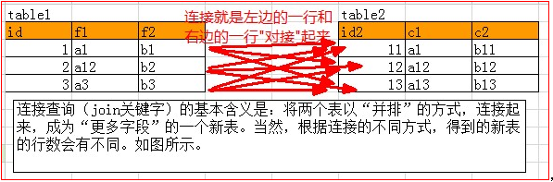
连接查询-join
基本含义：
  将两个表以“并排”的方式，连接起来，成为“更多字段”的一个新表。根据连接的不同方式和条件的不同，得到的新表的行数会有不同。如图所示，两个独立表及连接示意图：

Slide 38
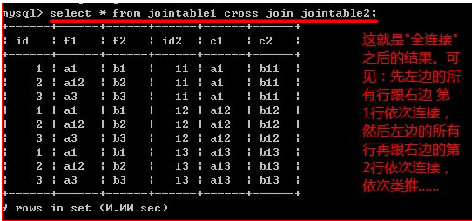
连接查询-join
连接之后：

Slide 39
连接查询-join
基本形式：
  from 表1 [连接方式] join 表2 [on 连接条件]；连接的结果可以当作一个“表”来使用。
交叉连接：
  from 表1 [cross] join 表2 ；连接的结果其实是两个表中的所有数据“两两对接”。这种连接也叫做“笛卡尔积”
内连接：
  from 表1 [inner] join 表2 on 连接条件。inner关键字可以省略，也可以用cross代替。on连接条件无非是设定在连接后所得到的数据表中，设定一个条件以取得所需要的数据。通常连接都是指两个有关联的表，则连接条件就是这两个表的关联字段的一个关系（通常都是相等关系）

Slide 40
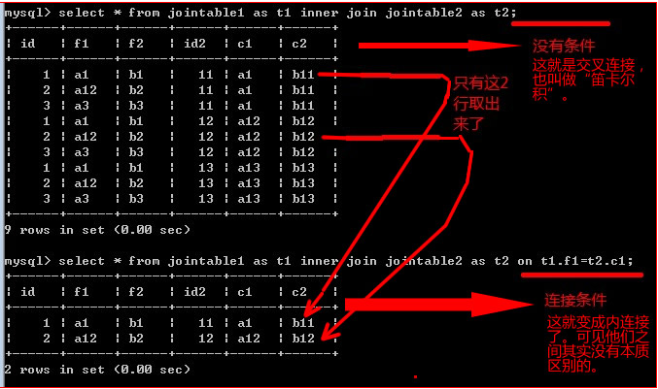
连接查询-join
内连接典型情况

Slide 41
连接查询-join
左[外]连接：
  from 表1 left [outer] join 表2 on 连接条件；将左边的表的数据跟右边的表的数据以给定的条件连接，并将左边的表中无法满足条件的数据也一并取得——即左边的表的数据肯定都取出来了
右[外]连接：
  from 表1 right [outer] join 表2 on 连接条件；将左边的表的数据跟右边的表的数据以给定的条件连接，并将右边的表中无法满足条件的数据也一并取得——即右边的表的数据肯定都取出来了

Slide 42
子查询-基本含义
什么是查询：
  查询就是一个select语句（不管其后面带了哪些子句）。一个select查询语句最终执行的结果就是一个“数据集”(数据表)。
什么子查询：
  就是一个select语句中的某些位置（select部分，from部分，where部分）上，又出现了“内部select语句”，此内部select语句就是子查询。相应的，外部的select语句就是主查询（也可以称为外部查询）
基本形式：
  selelct 字段或表达式或子查询 [as 别名] from 表名或子查询 where 字段或表达式或子查询的条件判断

Slide 43
子查询-按返回结果分
表子查询 ：
  一个子查询返回的结果理论上是“多行多列”的时候。此时可以当做一个“表”来使用，通常是放在from后面，比如 from (子查询)
行字查询 ：
  一个子查询返回的结果理论上是“一行多列”的时候。此时可以当做一个“行”来使用，通常放在“行比较语法”中。
列子查询 ：
  一个子查询返回的结果理论上是“多行一列”的时候。此时可以当做“多个值”使用，类似这种：(5, 17, 8, 22)，通常放在where子句中，比如 where id in ( select 子查询)。
标量子查询：
  一个子查询返回的结果理论上是“一行一列”的时候。此时可以当做“一个值”使用，类似这种：select 5 as c1; 或select ...where a = 17，或select ... where b > 8; #前面红色的字都可以用子查询代替

Slide 44
子查询-按使用场合分
作为主查询的结果数据：
  select c1,(select f1 from tab2) as f11 from tab1; #这里子查询应该只有一个数据（一行一列）
作为主查询的条件数据：
  select c1 from tab1 where c1 = (select f1 from tab2); #这里子查询应该只有一个数据（一行一列）
作为主查询的来源数据：
  select c1 from (select f1 as c1, f2 from tab2) as t2; #这里子查询可以是任意查询结果。

Slide 45
子查询-常见子查询
比较运算符中使用子查询：
  形式：操作数 比较运算符 (子查询)。此子查询应为一个值（标量子查询），例：
  where 'abc' = (select c1 from tab2 limit 1);
  where age > (select max(age) from tab2 where jiguan='北京');
使用in的子查询：
  形式：操作数 in (子查询)。此子查询应为多行一列值（列子查询）
  where typeID in(select id from product where pname like '%电%')
使用any的子查询：操作数 比较运算符 any(子查询)
  其含义是：如果子查询返回的列中有其中任何一个值，该比较结果为TRUE，则最终结果是TRUE。

Slide 46
子查询-常见子查询
使用all的子查询：
  形式：操作数 比较运算符 all(子查询)。
  含义：如果子查询返回的列中的所有值，该比较结果都为TRUE，则最终结果是TRUE
  例： where ptype > all ( select id from product where pname like '%电%' )
使用exists的子查询：
  形式：where exists(子查询)
  含义：如果该子查询有任何数据结果，则条件true，否则为false
使用not exists的子查询：
  形式： where not exists(子查询)。#含义同exists子查询相反

Slide 47
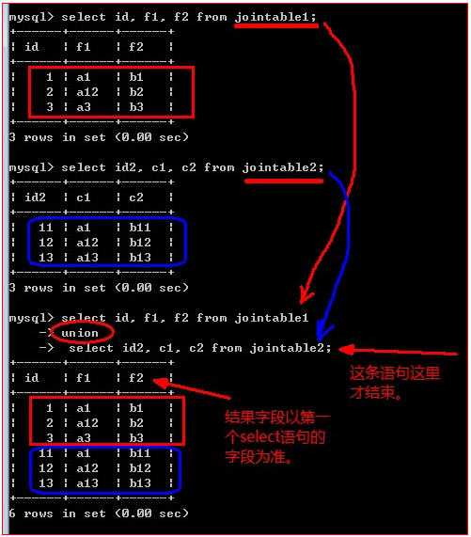
联合查询-union
含义：
  将两个“字段一致”的查询语句所查询到的结果以“纵向堆叠”的方式合并到一起，成为一个新的结果集。如图所示：

Slide 48
联合查询-union
形式：
  select语句1 union [ALL | DISTINCT] select语句2：
说明：
  两个select语句的查询结果的字段需要保持一致：个数必须相同，对应顺序上的字段类型也应该相同
  ALL | DISTINCT表示两表的数据联合后是否需要消除相同行（数据）。ALL表示不消除（全部取得），DISTINCT表示要消除。默认不写就会消除
  应该将这个联合查询的结果理解为最终也是一个“表格数据”，且默认使用第一个select语句中的字段名
  如果第一个select语句中的列有别名，则order by子句中就必须使用该别名

Slide 49
联合查询-union
举例：
  select id , f1, f2 from jointable1 union select id2, c1, c2 from jointable2; #这里会自动“消除重复行”
  select id , f1, f2 from jointable1 union all select id2, c1, c2 from jointable2; #这里明确声明不要消除重复行
  (select id, f1, f2 from jointable1) union (select id2, c1, c2 from jointable2) order by id; #使用排序，这里不能使用id2
  (select id as nid, f1, f2 from jointable1) union (select id2, c1, c2 from jointable2) order by nid; #这里不能使用id了

Slide 50
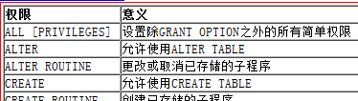
数据控制语言DCL
数据控制语言DCL（Data Control Language）
  是用于控制数据的各个层面上的访问权限的语法结构。
  mysql的权限名称有很多权限，每个权限使用一个名称，比如：
  mysql的用户：都记录在系统数据库mysql的user表中

Slide 51
数据控制语言DCL
创建用户
  create user '用户名' [identified by '密码']；
删除用户
  drop user '用户名'
修改用户密码：
  修改当前用户自己的密码：set password = password('密码');
  修改其他用户的密码：set passwor for '用户名'@'服务器名' = password('密码');

Slide 52
数据控制语言DCL
授予用户权限
  基本形式：grant 权限列表 on 库名.对象名 to '用户名'@'服务器名' [identified by '密码']；
  权限列表：用逗号隔开的各选项名称，其中“ALL privileges”表示所选定对象上的所有可用权限
  库名.对象名：表示权限在哪个库的哪个对象上有效。对象有“表”，“视图”，“存储过程”，“存储函数”等。“*.*”表示所有库中的所有对象（全局权限），“db1.*”表示数据库db1中的所有对象（库级权限）
  用户名：指将权限赋给的用户。如果该用户在系统中不存在，则就会新建该用户，否则就是给该用户增加权限
  服务器名：指权限应用在哪台mysql数据库服务器，通常就是localhost，也可以是服务器名，或ip地址

Slide 53
数据控制语言DCL
取消用户权限
  基本形式：revoke 权限列表 on 库名.对象名 from '用户名'@'服务器名'

Slide 54
事务控制语言DTL
什么是事务：
  就是将一系列的sql语句当作“一句”来执行的一种机制——该系列语句要么全部执行成功，要么一个都不执行。
为什么需要事务：
  实际应用中，我们经验中的一个“操作”，其实常常对应着数据库（表）的2个或2个以上的操作，此时就应该让此2个操作具有“整体性”。比如网银汇款，其实是将一个储户中的钱减少一个数目，再将另一个储户的钱增加一个数目。如果只做完了前者，后者因为某种原因没有做完就出错了，此时就悲剧了

Slide 55
事务控制语言DTL-事务的特点
原子性：
  一个事务中的所有语句，应该做到：要么全做，要么一个都不做；
一致性：
  让数据保持逻辑上的“合理性”，比如：一个商品出库时，既要让商品库中的该商品数量减1，又要让对应用户的购物车中的该商品加1；
隔离性：
  如果多个事务同时并发执行，但每个事务就像各自独立执行一样。
持久性：
  一个事务执行成功，则对数据来说应该是一个明确的硬盘数据更改（而不仅仅是内存中的变化）。

Slide 56
事务控制语言DTL
事务模式：
  mysql的默认模式：一条语句（以分号作为标志）就当作一个事务来执行。查看模式：show variables like '%autocommit%'；
  将autocommit设置为0就关闭了该模式，则所有语句都必须使用commit之后才正式生效: set autocommit = 0；
事务的执行基本流程：
  开始事务：start transaction；或：begin；
  执行具体的sql语句1，语句2，.....
  判断上述语句是否发生错误（cmd中可以直接观察，php中通过判断返回结果进行判断)
  如果没有错误，执行commit语句，否则执行rollback语句

Slide 57
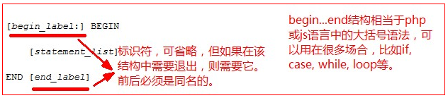
mysql编程
语句块包含符：begin ... end
  说明：相当于通常语言中的大括号 { } 的作用，但比之更灵活，主要是在非循环语句中也具有“退出”功能，如图所示：

Slide 58
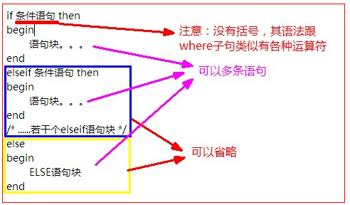
mysql编程
流程控制之if语句：

Slide 59
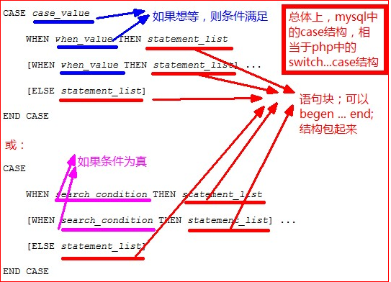
mysql编程
流程控制之case语句：

Slide 60
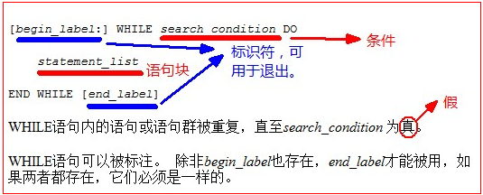
mysql编程
流程控制之while语句：

Slide 61
mysql编程
流程控制之leave语句：
  语法：leave 标识符；
  作用：用来退出各种begin...end结构（循环和分支结构都可以）

Slide 62
mysql编程
变量声明：
  declare 变量名 变量类型 [default 初始值]; #类似js中使用var定义变量（并赋值）。注意：其只能在begin...end这种复合语句结构中。
变量赋值：
  语法1：set 变量名 = 表达式；
  语法2：set @变量名 = 表达式； #此方式可以无需declare语法声明，而是直接赋值，类似php定义变量并赋值
  两种变量形式的区别：“@变量名”形式(语法2)的变量可以在非程序语句中使用，而语法1的变量只能在程序语句中（比如begin ... end范围)，且必须先声明(declare语法)才能赋值

Slide 63
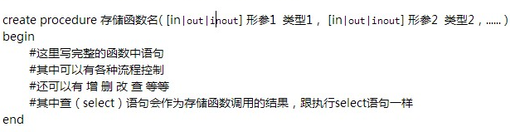
mysql编程-存储过程
什么是存储过程？
  存储过程就是相当于php或js中没有返回值的函数。
  存储过程只“做事”（包括增删改查等），不返回数据值。但其中的select的查询结果会作为“结果集”返回。
定义（创建）形式：

Slide 64
mysql编程-存储过程
调用形式：
  call 存储过程名 （实参1，实参2，...）；
删除存储过程：
  drop procedure [if exists] 存储过程名；

Slide 65
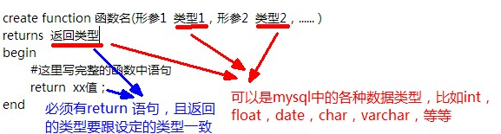
mysql编程-存储函数
什么是存储函数？
  存储函数就是相当于php或js中有返回值的函数！
  它必须在完成一定的“计算”后返回单个数据值（一个具体的数据，而不是查询结果）。
定义（创建）形式：

Slide 66
mysql编程-存储函数
调用：
  当作普通函数的一样调用，可用于select语句中或其他各种需要“一个数据”的场合。比如：
  select now() as shijian, func1(5) as col；
  select * from tab where id = function(6,7);
删除：
  drop function [if exists] 存储函数名；

Slide 67
mysql编程-内置函数
数值函数：
  abs(x), //x代表一个数字，下同。
  ceiling(x),
  floor(x),
  pi(),
  pow(x,y),
  rand(),
  round(x),
  sqrt(x);

Slide 68
mysql编程-内置函数
字符串函数: (以下x表示一个数字，str表示一个字符串)
  ascii(str)：返回str的ascii码
  bin(x): 返回数字x的二进制表示形式
  bin(x)：获取数字x的二进制字符串形式
  cast(exp as char): 将exp转换为char类型
  char(x1,x2, ...): 返回若干个数字对应的字符串
  char_length(str): 返回字符数，length(x)返回字节数
  concat(str1,str2,...): 连接字符串
  format(x, d): 将数字x格式化为“##,###,###.###”的字符形式，并保留d位。
  instr(str, substr): 取得str中第一次出现substr的位置（位置从1开始算起）

Slide 69
mysql编程-内置函数
字符串函数: (以下x表示一个数字，str表示一个字符串)
  lcase(str),lower(str);ucase(str), upper(str)
  left(str, len): 取得s左边len个字符，right(str,len)取得右边len个字符
  lpad(str,len,padstr): 左填充，rpad(str, len, padstr)右填充
  ltrim(str):左截取，rtrim(str)右截取，trim(str)两边截取
  mid(str, pos, len): 同义词：substring(str, pos[, len])
  repeat(str, count): 重复str字符count次。
  reverse(str):反转字符
  strcmp(str1, str2): 比较两个字符大小，返回0，-1，1

Slide 70
mysql编程-内置函数
时间日期函数: (以下t, t1, t2均表示一个时间/日期数据)
  addtime(t1,t2)：将时间t2加到时间t1上
  curdate(), current_date();
  curtime(), current_time();
  date(t): 取得t的日期部分(即年月日）
  day(t):取得t的日期数（1-31）
  dayname(t): 取得星期名(英文单词）
  dayofweek(t): 取得星期数（1-7）
  datediff(t1, t2): 取得t1和t2相差的天数，t1大则为正数

Slide 71
mysql编程-内置函数
时间日期函数: (以下t, t1, t2均表示一个时间/日期数据)
  date_add(t, interval 数字n 单位u): 将时间t加上n个单位u（比如3个day，5个hour），实际上如果n为负数，就是减去。常用单位有：year, month, day, hour, minute, second, week
  date_format(t, '格式字符f')：格式字符f常用有：%Y, %y,%m, $d, %H, %h, %i, %s
  extract(时间项u from t）：从t中取得时间的某项值，比如年份数，月份数；时间项u的常用词有：year, month, day, hour, minute, second, week
  localtime(): 同now();
  maketime(时，分，秒）：
  month(t)：取得月份数（1-12）
  year(t)：取得年份数

Slide 72
mysql编程-内置函数
聚合函数：（以下col表示一列，通常就是字段名）
  avg(col)：取得一列的平均值
  count(col)：取得一列的非null值的个数
  min(col)：取得一列的最小值；
  max(col)：取得一列的最大值；
  sum(col)：取得一列的总和

Slide 73
mysql编程-内置函数
其他函数
  md5(str): md5加密函数
  password(str): 加密函数
  sha1(str): 加密函数
  user(), current_user();
  database();
  version();

Slide 74
mysql编程-触发器
什么是触发器？
  触发器就是在数据库中预先设定好的用于在某个表上发生某个事件（增/删/改）的时候来完成某些任务的一种代码机制。现实中类似的例子就是银行金库的红外扫描入侵报警器
创建触发器：
  create trigger 触发器名 触发时机 触发事件 on 表名 for each row 要执行的代码；
删除触发器：
  drop trigger [if exists] 触发器名；

Slide 75
mysql编程-触发器
触发器创建语法详解：
  语法：create trigger 触发器名 触发时机 触发事件 on 表名 for each row 要执行的代码；
  触发器名：一个名字，在一个数据库中唯一。
  触发时机：表示是某个事件之前还是之后触发，只有两个可用值：before，after。
  触发事件：表示一个表上什么事件发生的时候会触发，只有3个可用值：insert，update，delete。
  要执行的代码：要执行的一条或多条语句（但不能有select语句），类似写存储过程中的语句，可以用begin和end以便写多条语句。其中关键字old代表“旧行”，new代表“新行”。

Slide 76
谢 谢
.
Thank You !

